Slide 1

电动自行车安全隐患全链条整治行动实施方案
全国电动车火灾事故就高达百起，频率之高可想而知。电动车一旦发生火灾，后果不堪设想，严重危及自身及他人生命财产安全
主讲：汪庆年 时间：2024年7月8日

Slide 2

目 录
01
总体要求
03
工作要求
02
整治重点
04
时间安排

Slide 3
01
总体要求

Slide 4

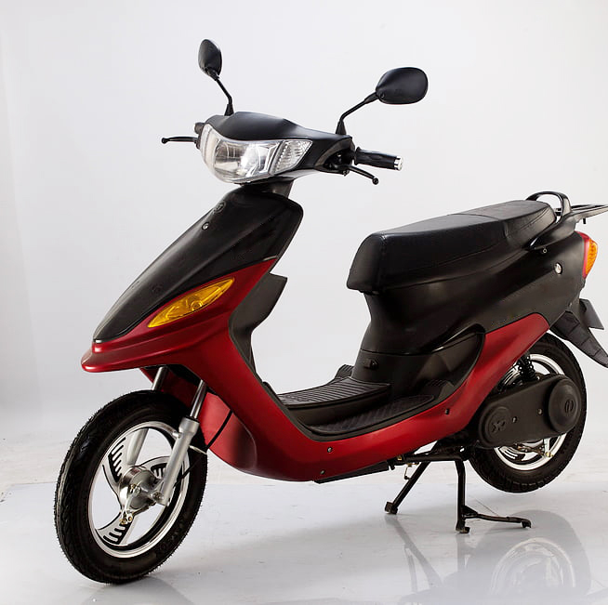
总体要求
2024年我街多次开展集中整治行动，排查各类安全隐患问题，坚决遏制重特大火灾事故发生；
2025年我街将继续巩固提升整治成效，严控火灾风险，进一步健全完善电动自行车全链条安全监管机制。

Slide 5
02
整治重点

Slide 6
整治重点
解决设施不足、违规停放充电问题
解决非法改装屡禁不止问题
解决违法违规生产销售问题
解决老旧蓄电池报废回收问题
解决溯源追责力度不够问题

Slide 7
03
工作要求

Slide 8
工作要求
一、成立工作专班
成立电动自行车安全隐患全链条整治工作专班，每季度开展安全考评和年度安全生产和消防工作考核。
二、强化宣传教育
积极回应社会关切，正确引导社会舆论，加强电动自行车安全停放充电宣传、火灾案例警示教育。

Slide 9
04
时间安排

Slide 10
时间安排
三里桥街道电动车整治计划时间表
电动车整治内容 | 时间安排 | 责任单位 | 备注
制定整治方案 | 2024.7.8 | 执法队及各社区
召开动员会 | 2024.7.9 | 执法队及各社区
对辖区充电桩及销售经营单位排查摸底，并建立台账。 | 2024.7.10--7.15 | 执法队及各社区
对辖区充电桩及销售经营单位进行检查，发现的隐患进行督导，对隐患整改做到闭环，需要职能部门处理，立即上报给职能部门 | 2024.7.16--8.28 | 执法队及各社区
要求物业做好充电桩规划，不足的按制度要求处理，参考16号文件精神 | 8月底 | 街道物业办及各社区
规范充电费用 | 8月底 | 街道物业办及各社区
协助规范销售平台 | 8月底 | 各社区
严查非法改装，制假售假 | 8月底 | 辖区相关职能部门各社区协助
协助老旧废旧电池处理 | 8月底 | 对应职能部门各社区协助

